Slide 1
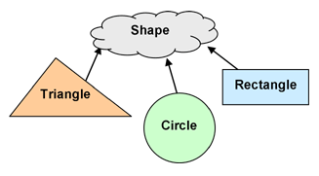


Абстрактни класове
ООП
Учителски екип
Обучение за ИТ кариера
https://it-kariera.mon.bg/e-learning/

Slide 2
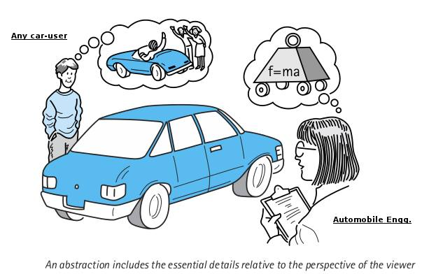
Абстракция

Slide 3
Какво е абстракция?
От латински
Abs
(надалеч от)
Trahere
(да изтегля)
Abstraction
Процес на отдалечаване или премахване на характеристики от нещо с цел да се намали до множество от основни характеристики.
Notes:
Polymorphism is the ability of an object to take on many forms. The most common use of polymorphism in OOP occurs when a parent class reference is used to refer to a child class object.

Slide 4

Абастракция в ООП
Абстракцията означава да се ингорират несъществените черти, свойства или функции и да се наблегне на съществените...
... Съществени за проекта, по който работим
Абстракцията помага да се управлява сложността
„Съществени“ за?
Notes:
Abstraction means ignoring irrelevant features, properties, or functions and emphasizing the relevant ones, relevant to the project we develop.
Abstraction helps managing complexity
Abstraction is something we do every day:
Looking at an object, we see those things that have meaning to us and ignore all others.
Represent a complex reality with a simplified model.
In a bank application, customers have:
name, phone and address, but they don’t have :
hair color and favorite drink, which we are disregarded from.

Slide 5
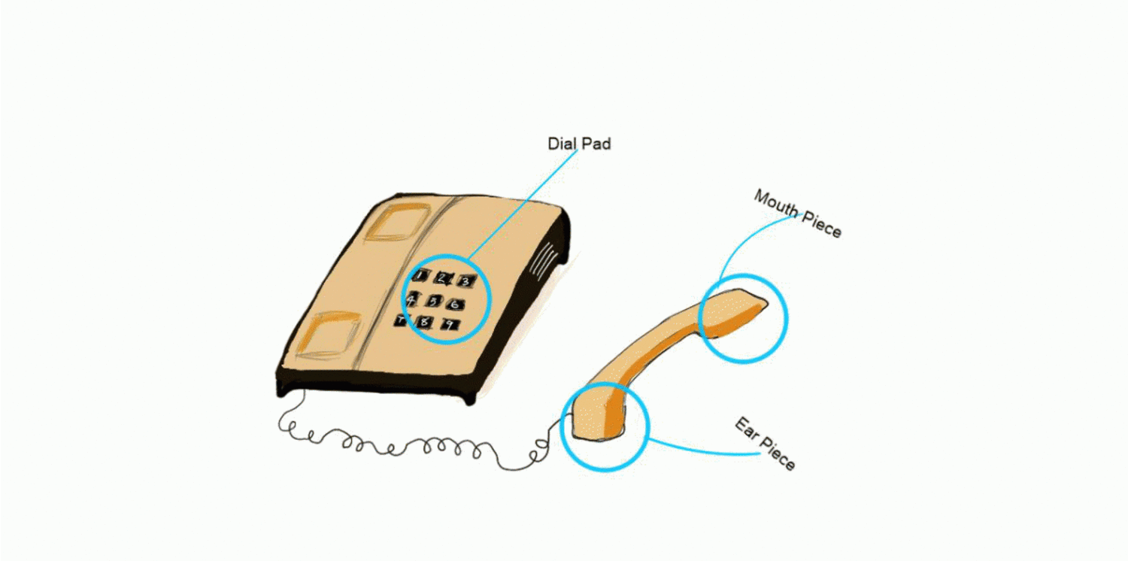
Пример за абстракция
Абстракцията позволява да се фокусираме на това какво прави обекта вместо на това как го прави.
Notes:
Abstraction means ignoring irrelevant features, properties, or functions and emphasizing the relevant ones, relevant to the project we develop.
Abstraction helps managing complexity
Abstraction is something we do every day:
Looking at an object, we see those things that have meaning to us and ignore all others.
Represent a complex reality with a simplified model.
In a bank application, customers have:
name, phone and address, but they don’t have :
hair color and favorite drink, which we are disregarded from.

Slide 6
Как постигаме абстракция?
Има два начина за постигане на абстракция
Интерфейси (100% абстракция)
Абстрактен клас (0% - 100% абстракция)
public interface IAnimal {}
public abstract class Mammal {}
public class Person : Mammal, IAnimal {}
Notes:
There are two ways to achieve abstraction
- Using Abstract Classes
- Using Interfaces

Slide 7
Абстракция с/у Kапсулация
Абстракция
Постига се чрез интерфейси и абстрактни класове
Скрива подробностите по реализацията и показва само функционалностите към потребителя.
Kапсулация
Получава се чрез модификаторите за достъп (private, public…)
Скрива кода и информацията в един компонент, за да я защити от външния свят
Notes:
There are two ways to achieve abstraction
- Using Abstract Classes
- Using Interfaces

Slide 8
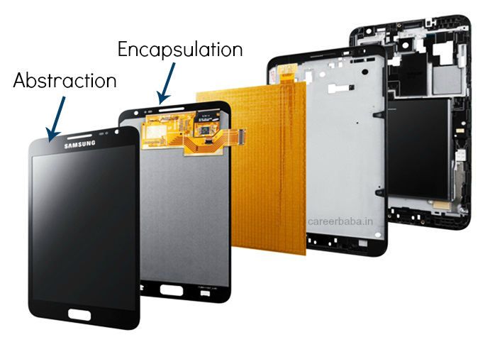
Абстракция с/у Kапсулация (2)
Notes:
There are two ways to achieve abstraction
- Using Abstract Classes
- Using Interfaces

Slide 9
Абстрактни класове

Slide 10
Абстрактни класове
Абстрактните класове НЕ МОГАТ да бъдат инстанцирани
Абстрактният клас може да включва абстрактни методи, а може и да не включва такива.
Ако клас има поне един абстрактен метод, той трябва да бъде деклариран като абстрактен
За да използвате абстрактен клас, трябва да го наследите
public abstract class Shape {}
public class Circle : Shape {}
Shape shape = new Shape(); // Грешка при компилиране
Shape circle = new Circle(); // полиморфизъм

Slide 11
Елементи на абстрактния клас
Може да има полета
Public abstract class Shape
{
private Point startPoint;
protected Shape(Point startPoint) {
this.startPoint = startPoint;
}
public StartPoint { return this.startPoint; }
public abstract void Draw();
}
Може да има конструктор
Може да има методи с код в тях
Всеки абстрактен метод ТРЯБВА да се имплементира от подкласовете
Notes:
But they can be subclassed.

Slide 12
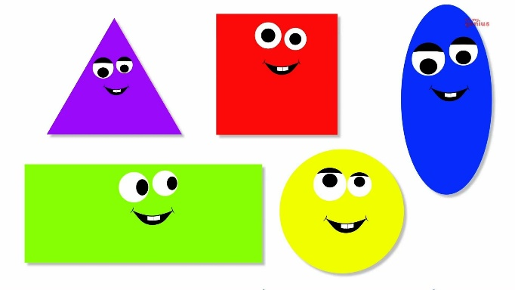
Задача: Фигури
Shape
-double perimeter
-double area
+CalculatePerimeter
+CalculateArea
Rectangle
Circle
-double height
-double width
-double radius
+CalculatePerimeter
+CalculateArea
+CalculatePerimeter
+CalculateArea
Notes:
Extensibility / Polymorphism: New functionality may be easily plugged in without changing existing classes as long the new plug-in classes extend given base classes.
Reusability: For a set of similar applications a framework can be defined using a core set of classes that are to be extended by classes that fill in the application-dependent part.
Information Hiding: If a more general class using a simpler contract is sufficient, details from extending classes may be hidden to some of the client classes. This allows them to be more independent from possible changes and diminishes the load of contracts that must be understood by a reader of these client classes.
(c) 2006 National Academy for Software Development - http://academy.devbg.org*
12##

Slide 13
Задача: Фигури
public abstract class Shape
{
public abstract double CalculatePerimeter();
public abstract double CalculateArea();
public virtual string Draw()
{
return "Drawing ";
}
}
Notes:
Extensibility / Polymorphism: New functionality may be easily plugged in without changing existing classes as long the new plug-in classes extend given base classes.
Reusability: For a set of similar applications a framework can be defined using a core set of classes that are to be extended by classes that fill in the application-dependent part.
Information Hiding: If a more general class using a simpler contract is sufficient, details from extending classes may be hidden to some of the client classes. This allows them to be more independent from possible changes and diminishes the load of contracts that must be understood by a reader of these client classes.
(c) 2006 National Academy for Software Development - http://academy.devbg.org*
13##

Slide 14
Задача: Фигури (2)
public class Rectangle : Shape
{
//TODO: Добавете полета и конструктор
public override double CalculatePerimeter()
{ return this.sideA * 2 + this.sideB * 2; }
public override double CalculateArea()
{ return this.sideA * this.sideB; }
public sealed override string Draw()
{ return base.Draw() + "Rectangle"; }
}
Notes:
Extensibility / Polymorphism: New functionality may be easily plugged in without changing existing classes as long the new plug-in classes extend given base classes.
Reusability: For a set of similar applications a framework can be defined using a core set of classes that are to be extended by classes that fill in the application-dependent part.
Information Hiding: If a more general class using a simpler contract is sufficient, details from extending classes may be hidden to some of the client classes. This allows them to be more independent from possible changes and diminishes the load of contracts that must be understood by a reader of these client classes.
(c) 2006 National Academy for Software Development - http://academy.devbg.org*
14##

Slide 15
Solution: Shapes (3)
public class Circle : Shape
{
//TODO: Добавете полета и конструктор
public override double CalculatePerimeter()
{ return 2 * Math.PI * this.radius; }
public override double CalculateArea()
{ return Math.PI * this.radius * this.radius; }
public sealed override string Draw()
{ return base.Draw() + "Circle"; }
}
Notes:
Extensibility / Polymorphism: New functionality may be easily plugged in without changing existing classes as long the new plug-in classes extend given base classes.
Reusability: For a set of similar applications a framework can be defined using a core set of classes that are to be extended by classes that fill in the application-dependent part.
Information Hiding: If a more general class using a simpler contract is sufficient, details from extending classes may be hidden to some of the client classes. This allows them to be more independent from possible changes and diminishes the load of contracts that must be understood by a reader of these client classes.
(c) 2006 National Academy for Software Development - http://academy.devbg.org*
15##

Slide 16


Ключова дума - sealed
Модификатора предотвратява други класове да наследяват съответния клас
public abstract class Shape {}
public sealed class Rectangle : Shape {}
public class Sqaure : Rectangle {}
//Грешка при компилиране

Slide 17
Ключова дума - sealed
Позволява наследяване от класа и предотвратява презаписване на конкретен виртуален метод или свойства.
public class Rectangle : Shape
{
public sealed override double GetArea() {}
}
public class Sqaure : Rectangle
{
public override double GetArea() {}
//Compile time error
}

Slide 18

Какво научихме днес?
Абстрактни класове
Абстрактни методи
Употреба на sealed

Slide 19
Абстрактни класове
https://it-kariera.mon.bg/e-learning/

Slide 20

Лиценз
Настоящият курс (слайдове, примери, видео, задачи и др.) се разпространяват под свободен лиценз "Creative Commons Attribution-NonCommercial-ShareAlike 4.0 International"
Благодарности: настоящият материал може да съдържа части от следните източници
Книга "Основи на програмирането със C#" от Светлин Наков и колектив с лиценз CC-BY-SA

